Slide 1

TRÒ CHUYỆN SÁNG
TRÒ CHUYỆN VỀ NGHỀ NÔNG
Đối tượng: 4-5 tuổi
Thời gian: 12-15P
Người dạy: Hoàng Thị Thoa

Slide 2
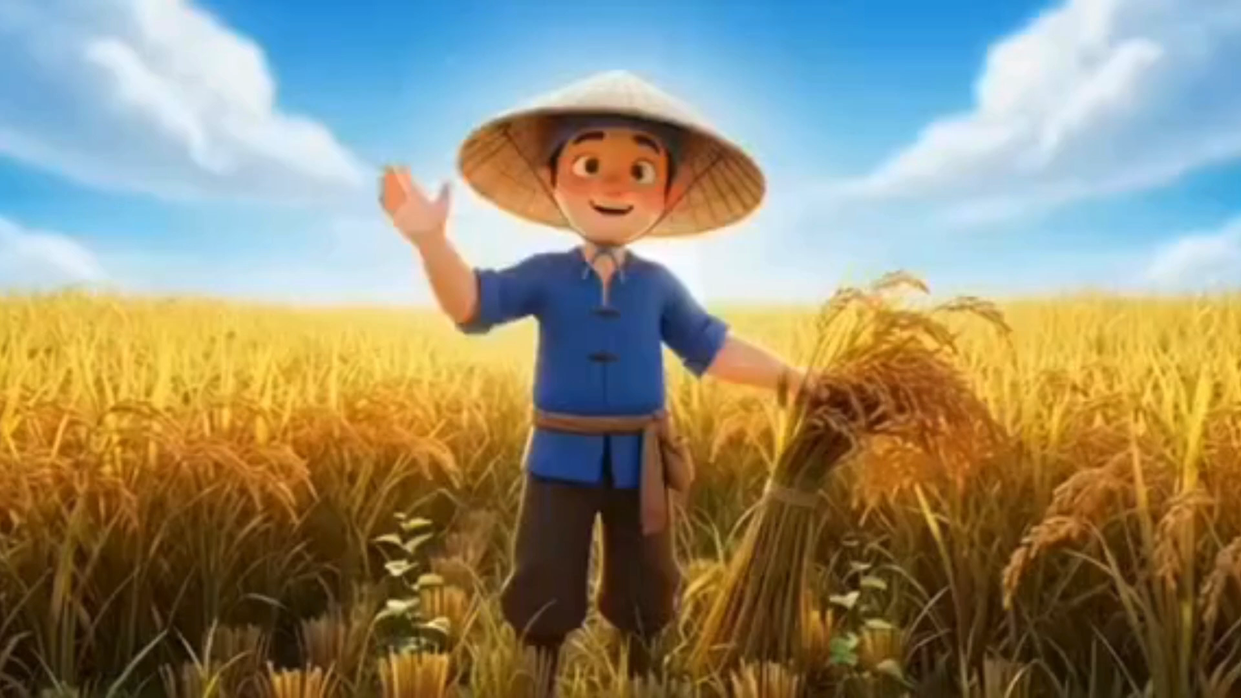

Slide 3
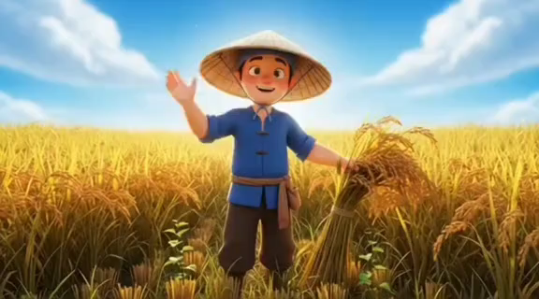

Slide 4



Trò chơi: Hộp quà bí mật

Slide 5




Slide 6
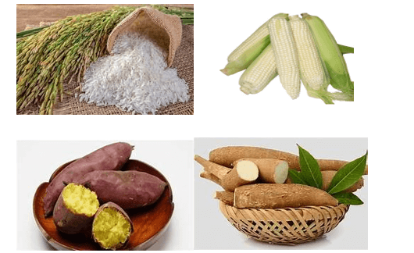

Slide 7
